Slide 1
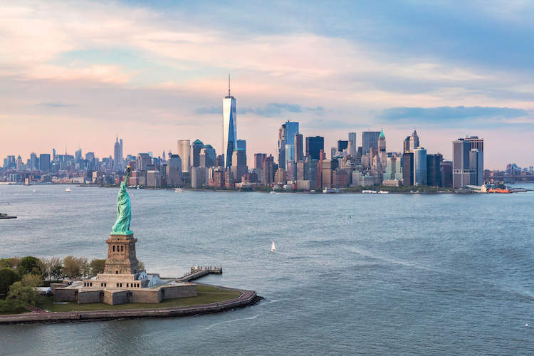
Les skylines dans le monde, vitrine des métropoles
Une skyline définit la ligne d’horizon d’un centre-ville.

Slide 2
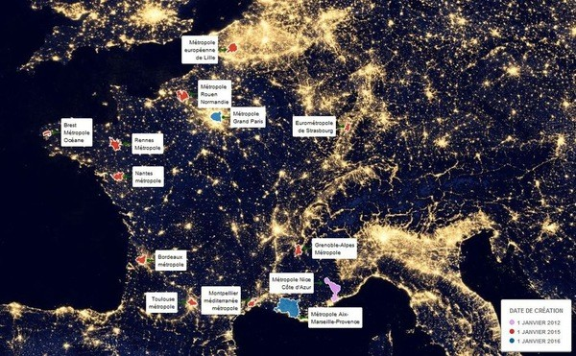
Une métropole est la ville principale d’une région ou d’un pays, elle est aussi appelée « ville mère »

Slide 3
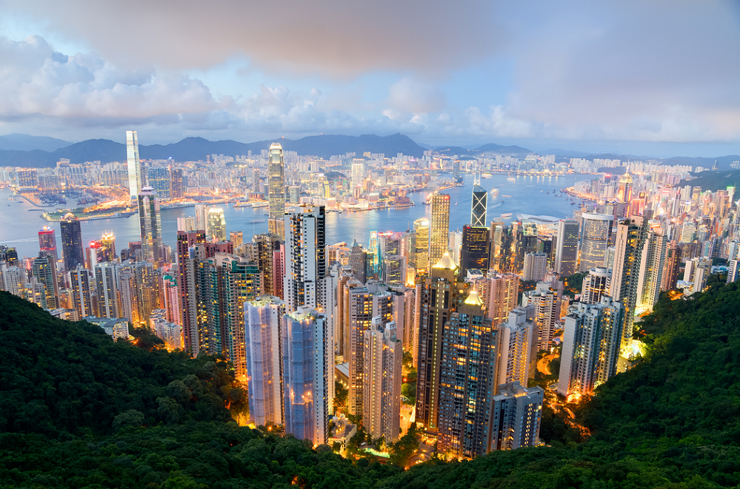
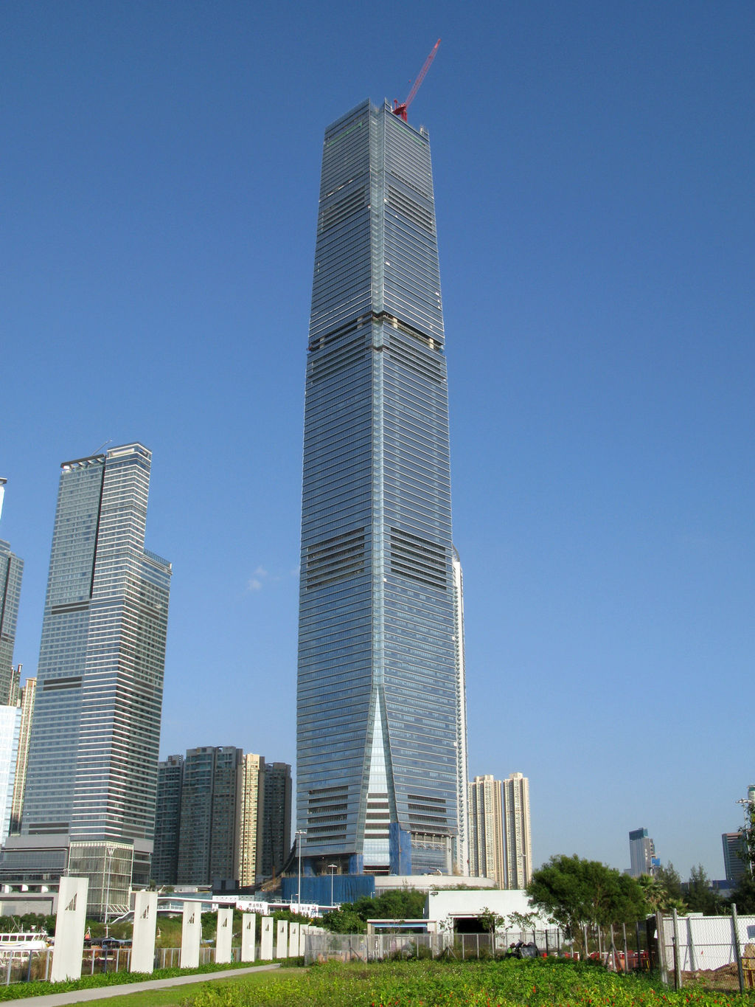
International Commerce center, construit en 2010
Hong Kong est la ville qui compte le plus grand gratte-ciel au monde devant New York.

Slide 4
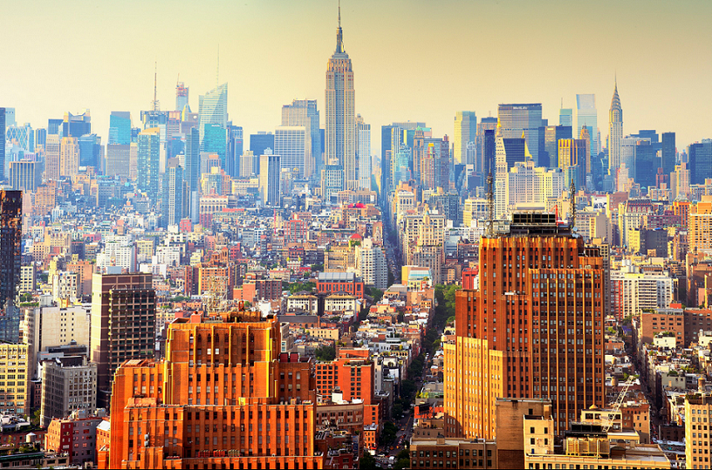
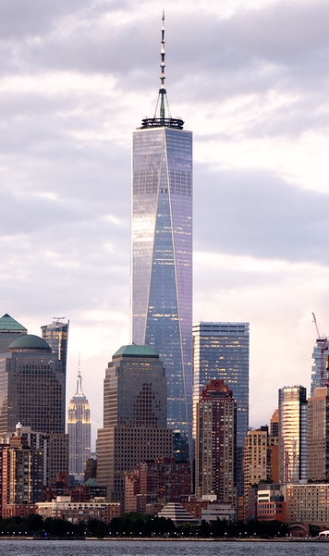
One World Trade Center, construit en 2014
New York est la deuxième ville mondiale qui compte le plus de gratte ciel après Hong-Kong.

Slide 5
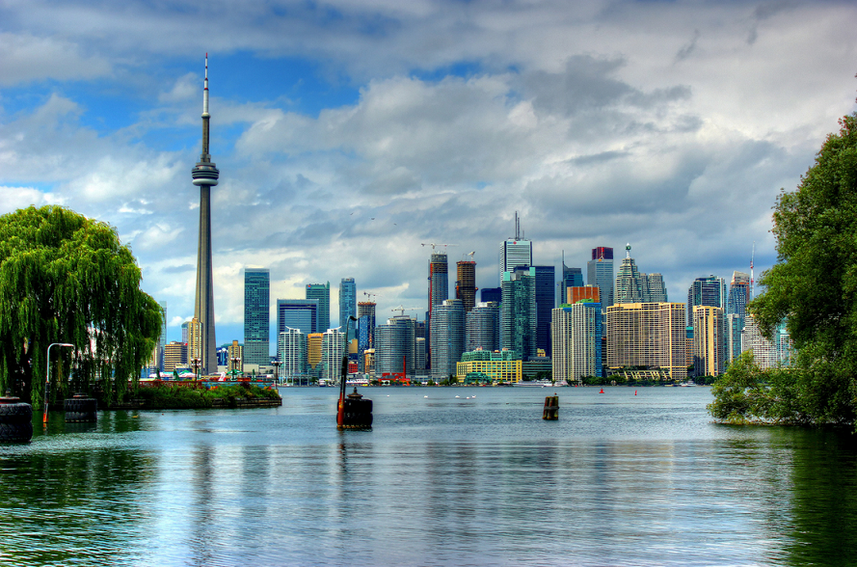
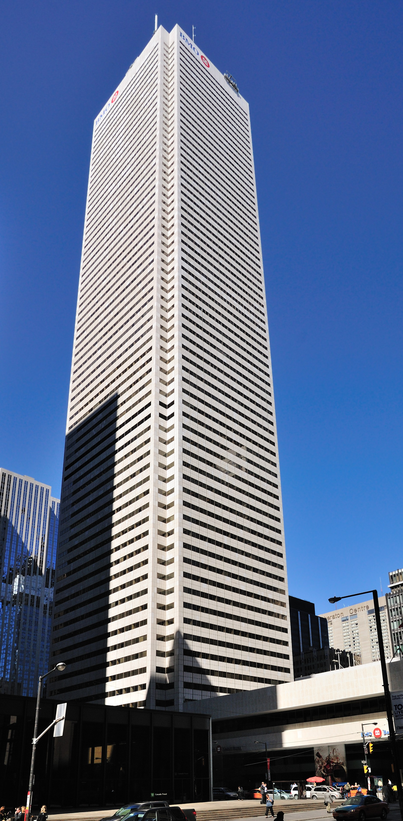
First Canadian Place, construit en 1975
Toronto est la ville du Canada qui de très loin abrite le plus de gratte ciel.

Slide 6
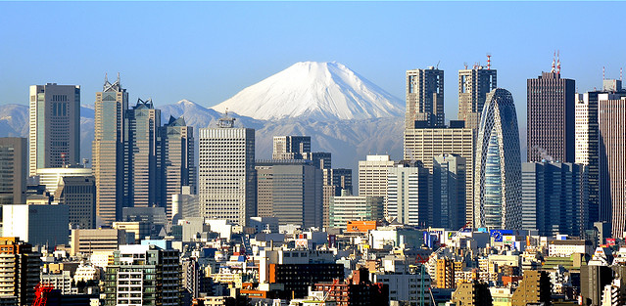
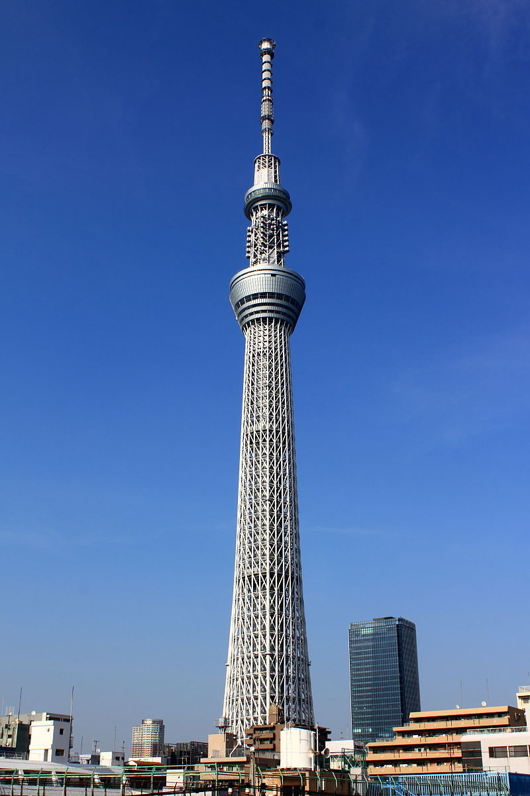
Tokyo Skytree, construit en 2012. C’est la deuxième plus haute tour du monde.
Tokyo est la capital du Japon qui contient les plus haut gratte-ciel du monde.

Slide 7
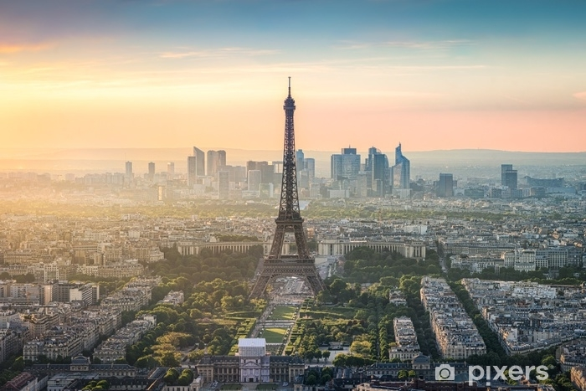
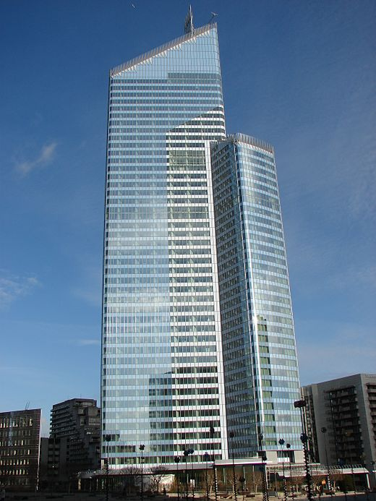
La Tour First, construit en 1974 se situe à La Défense
Paris contient surtout des grattes-ciels de bureau.

Slide 8
En quoi les skylines sont les vitrines des métropoles ?
Leurs horizons reflètent une image des bâtiments connus d’une métropole.
La skyline est un profil du paysage ou de l’horizon d’une ville qui reflètent les quartiers d’affaires, de tourisme, d’économie et des quartiers culturels de la métropole.

